Slide 1
Simulatie waterbom
Niels Van Steenbergen
Unesco-trefdag - 3 mei 2022

Slide 2
Context
Waterbom zomer 2021
Confrontatie met “nabij” worden van gevolgen klimaatverandering
! Specifieke context Vesdervallei
Opdracht minister Lydia Peeters: “Wat als…”
Doelstelling om te achterhalen of Vlaanderen kwetsbaar is en een globale inschatting te maken van de potentiële schade

Slide 3
Inleiding Studieopdracht
Doorgerekende scenario’s
neerslag juli 2021 Demerbekken → heel Vlaanderen
neerslag juli 2021 Wallonië (Vesdervallei) → heel Vlaanderen
Telkens met twee verschillende afwaartse randen
normaal getij (HT)
normaal getij met zeespiegelstijging van 60 cm (ZSS)
Voor de 7 hydrodynamische modellen van de bevaarbare waterlopen
Dender, IJzer, Leie, Bovenschelde en Gentse kanalen, Zeeschelde en tijgebonden rivieren, Demer en Zenne-Zeekanaal
FEWS instrumentarium van het Waterbouwkundig Laboratorium
Aangepaste methodologie voor Maas op basis van bestaande kaarten
Het modelinstrumentarium houdt geen rekening met beslissingen die ad hoc tijdens overstromingen genomen kunnen worden om de impact te reduceren (bv. plaatselijk verlagen van een dijk om landbouwgebied/natuurgebied te laten overstromen ter vrijwaring woonwijk, plaatselijk verhogen dijk dmv zandzakjes,…)
Modelinstrumentarium maakt gebruik van de standaard regeling van stuwen/sluizen of andere waterregelingsinfrastructuur

Slide 4
Inleiding studieopdracht
Wat niet:
Geen doorrekening van schade als gevolg van oppervlakkige afstroom = pluviale overstromingen (bv. overstromingen vanuit riolering, modderstromen)
Geen doorrekening van overstromingen uit onbevaarbare waterlopen
Geen doorrekening van condities stormtij (meest relevant voor Zeescheldebekken)

Slide 5
Ter info: Andere kaarten
Andere types overstromingen
Kust, Pluviaal, Fluviaal
T10 (grote kans), T100 (middelgrote kans), T1000 (kleine kans)
Met en zonder klimaatverandering
www.waterinfo.be/overstromingsrichtlijn

Slide 6
Aanpak
Neerslag
Hydrologische simulaties
Hydraulische simulaties
Overstromingskaarten
Schadekaarten
Omzetting van neerslag naar debiet zijbeken en opwaarts debiet vanuit Wallonië of Frankrijk
Zeepeil (met/zonder ZSS)
Berekening van maximale waterhoogtes in rivier en overstromingsgebieden
Hmax
Combinatie van landgebruikskaarten en overstromingskaarten geeft schade

Slide 7
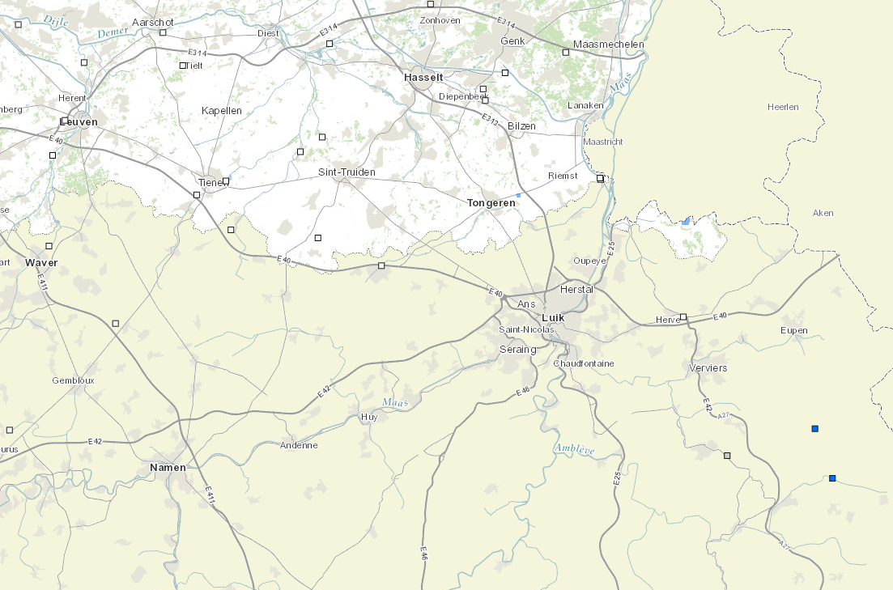
Neerslagstations
Niel-bij-Sint-Truiden
Spa

Slide 8
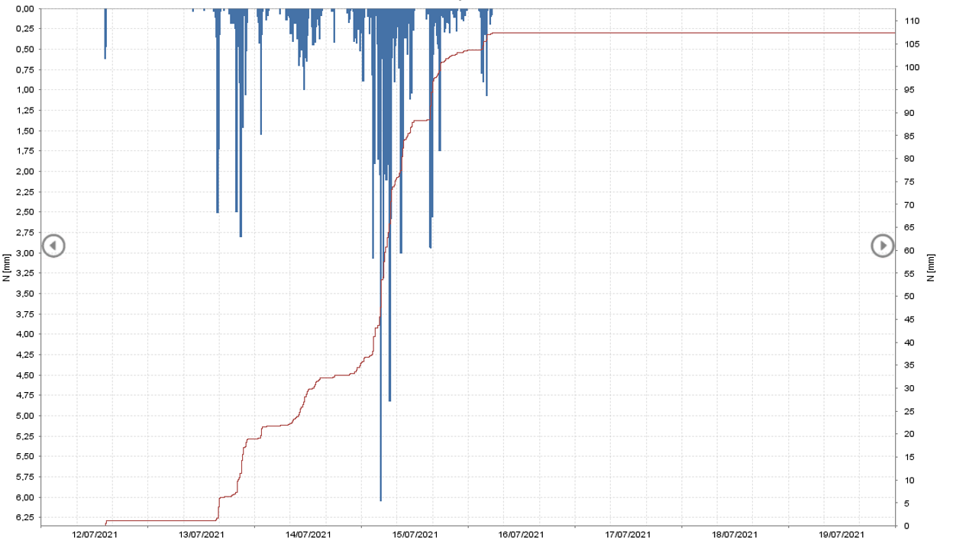
Neerslagstations
Niel-bij-Sint-Truiden (NBST)
107 mm in 48 uur

Slide 9
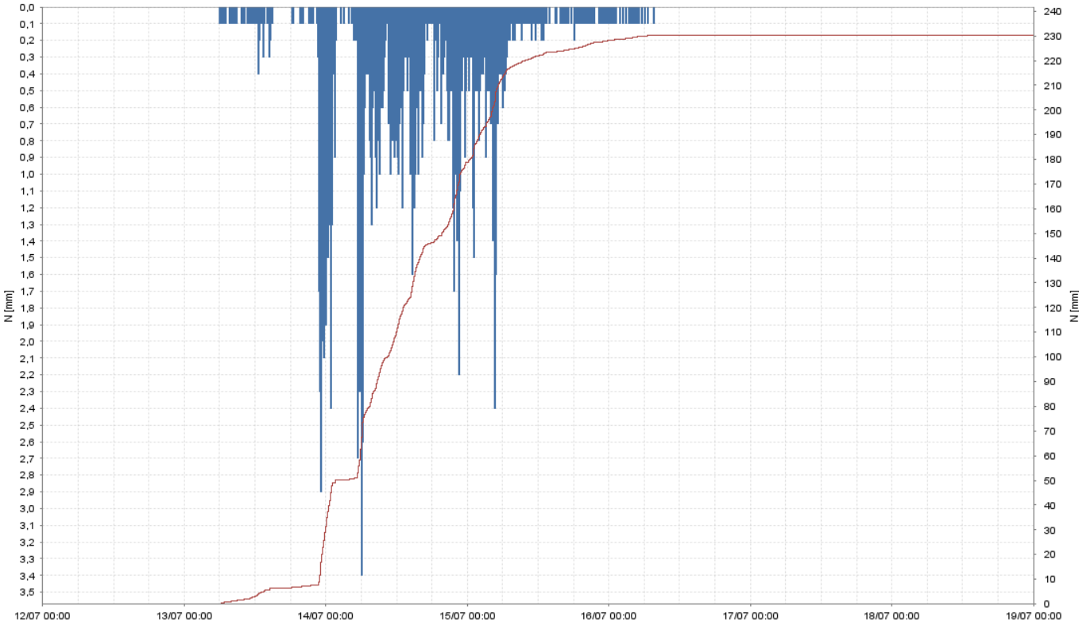
Neerslagstations
Spa
230 mm in 48 uur

Slide 10
Simulaties
Neerslag homogeen op hetzelfde moment over heel Vlaanderen
Bodemtoestand: niet te nat en niet te droog zoals in juli 2021
Normaal getij

Slide 11
Scenario’s
NBST HT: neerslag (107 mm) gevallen in Niel-bij-Sint-Truiden met normale tijcyclus zonder zeespiegelstijging
NBST ZSS: neerslag (107 mm) gevallen in Niel-bij-Sint-Truiden met normale tijcyclus en met zeespiegelstijging
Spa HT: neerslag (230 mm) gevallen in Spa met normale tijcyclus zonder zeespiegelstijging
Spa ZSS: neerslag (230 mm) gevallen in Spa met normale tijcyclus en met zeespiegelstijging

Slide 12
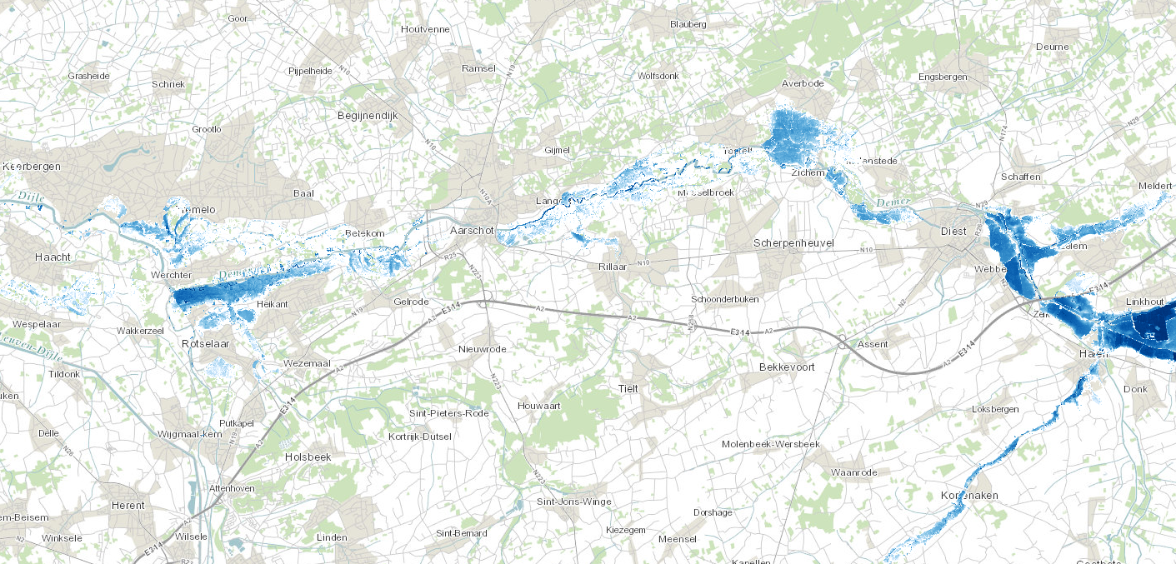
Demer: 107mm
Afvoer Zichem: 66,3 m³/s Afvoer juli 2021: 65,4m³/s
Terugkeerperiode: 25-50 jaar
Schade: 22,1 mio euro
# Huizen: 484

Slide 13
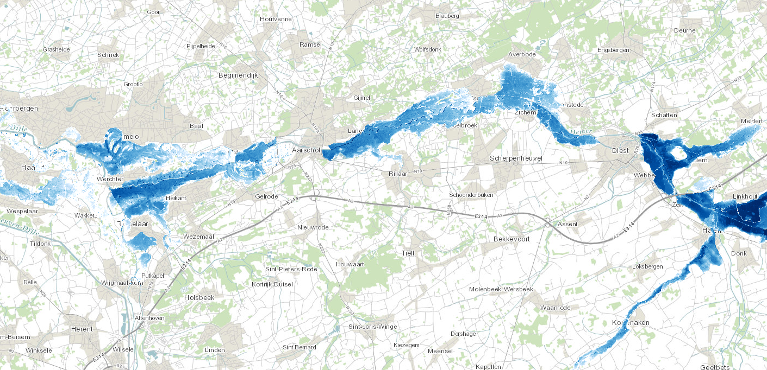
Demer: 230mm
Afvoer Zichem: 143,5 m³/s Afvoer juli 2021: 65,4m³/s
Terugkeerperiode: >10.000 jaar
Schade: 277 mio euro
# Huizen: 4553

Slide 14
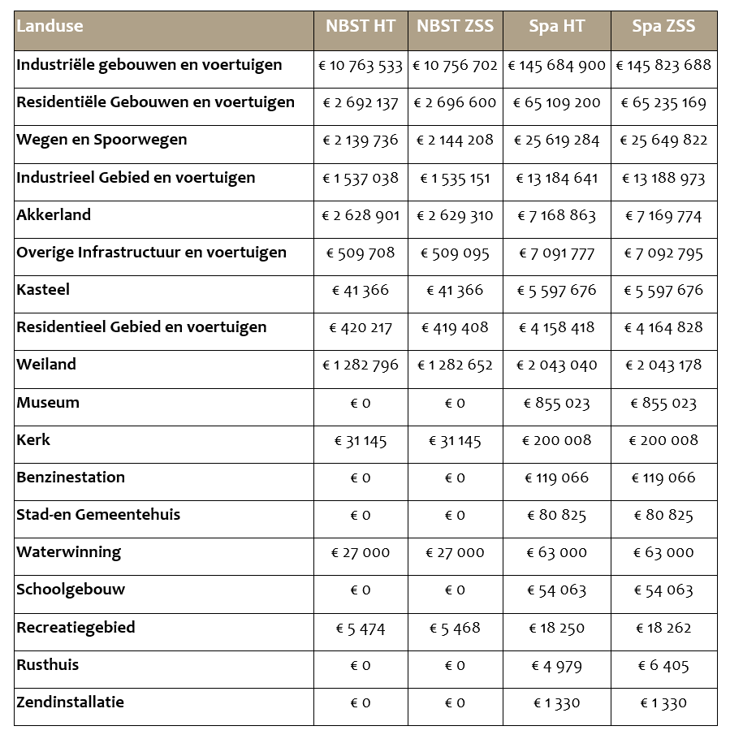
Demer

Slide 15
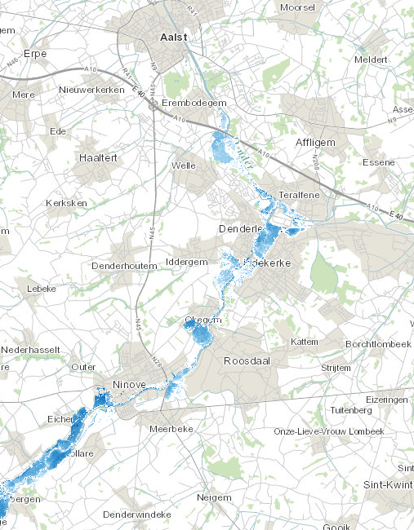
Dender: 107mm
Afvoer Overboelare: 104 m³/s Afvoer nov 2010: 118m³/s
Terugkeerperiode: 25 jaar
Schade: 31,7 mio euro
# Huizen: 646

Slide 16
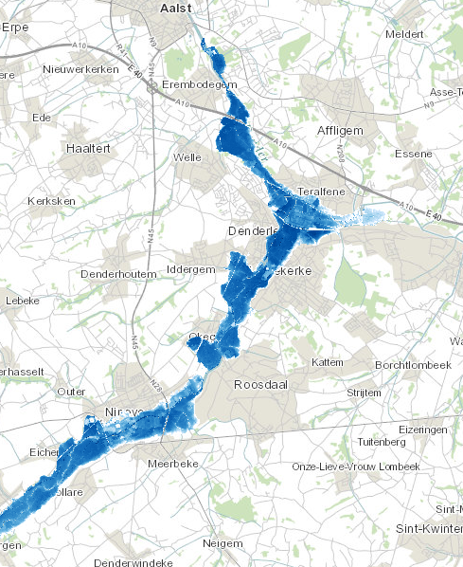
Dender: 230mm
Afvoer Overboelare: 298 m³/s Afvoer nov 2010: 118m³/s
Terugkeerperiode: >10.000 jaar
Schade: 1.031,5 mio euro
# Huizen: 6.931

Slide 17
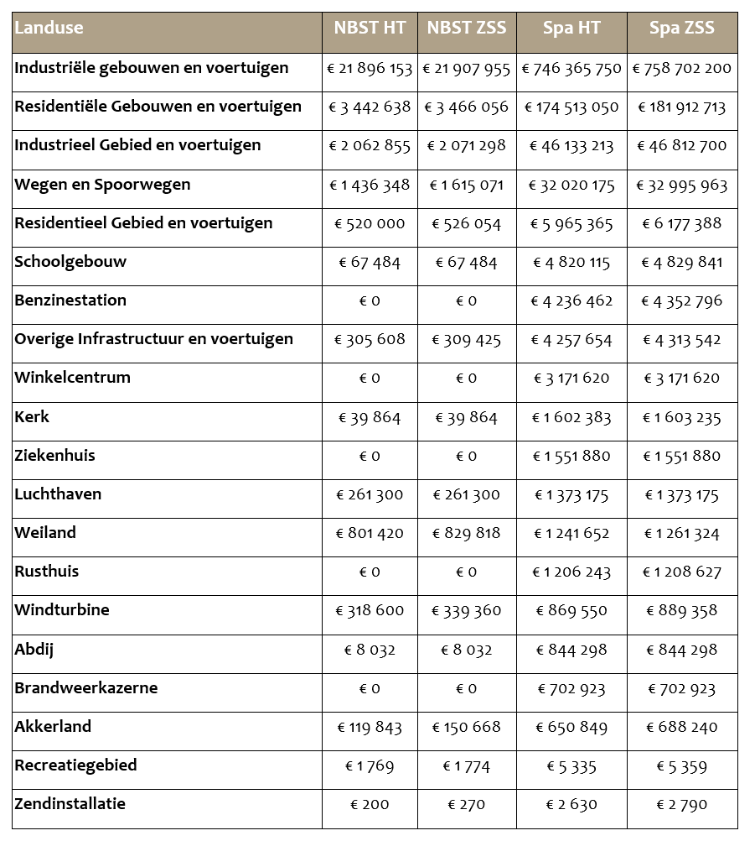
Dender

Slide 18
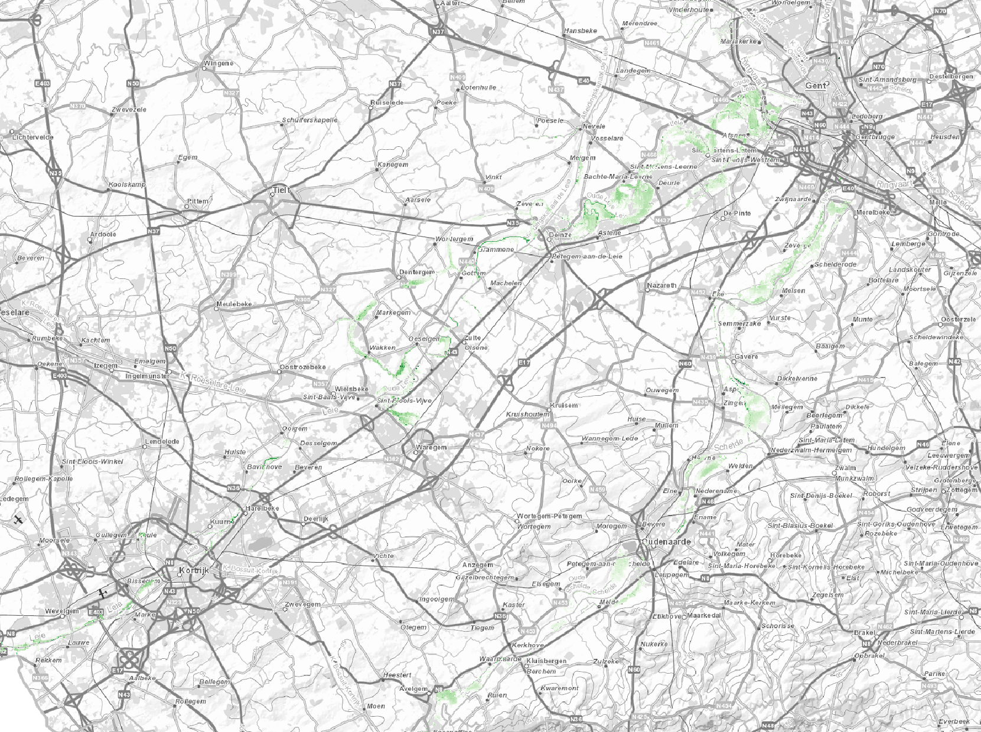
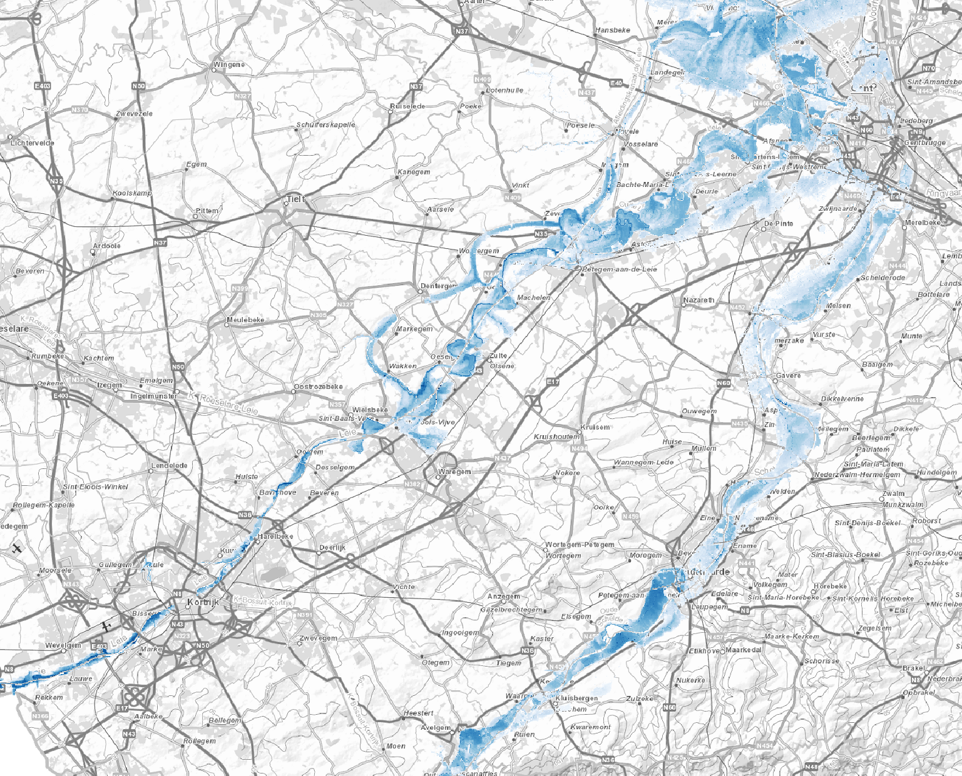
Leie-Bovenschelde en Gentse Kanalen
Groen: 107mm ZSS
Blauw: 230mm ZSS

Slide 19
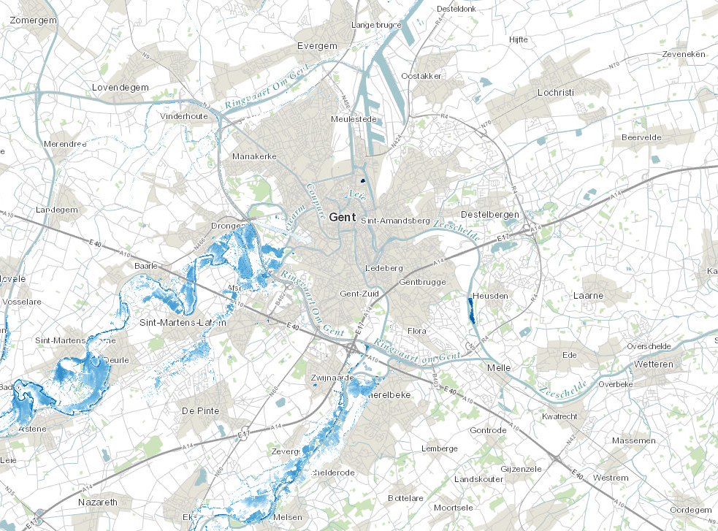
Leie, Bovenschelde: 107 mm

Slide 20
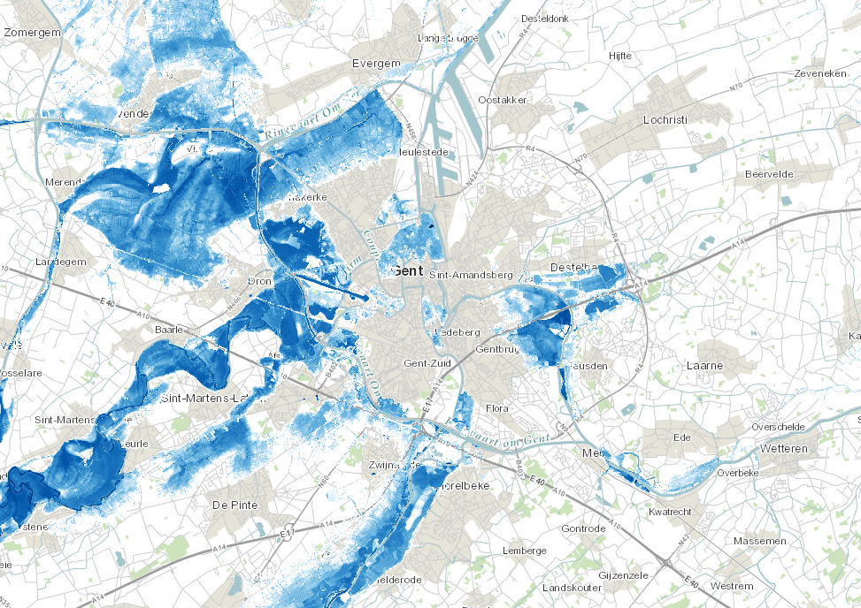
Leie, Bovenschelde: 230 mm

Slide 21
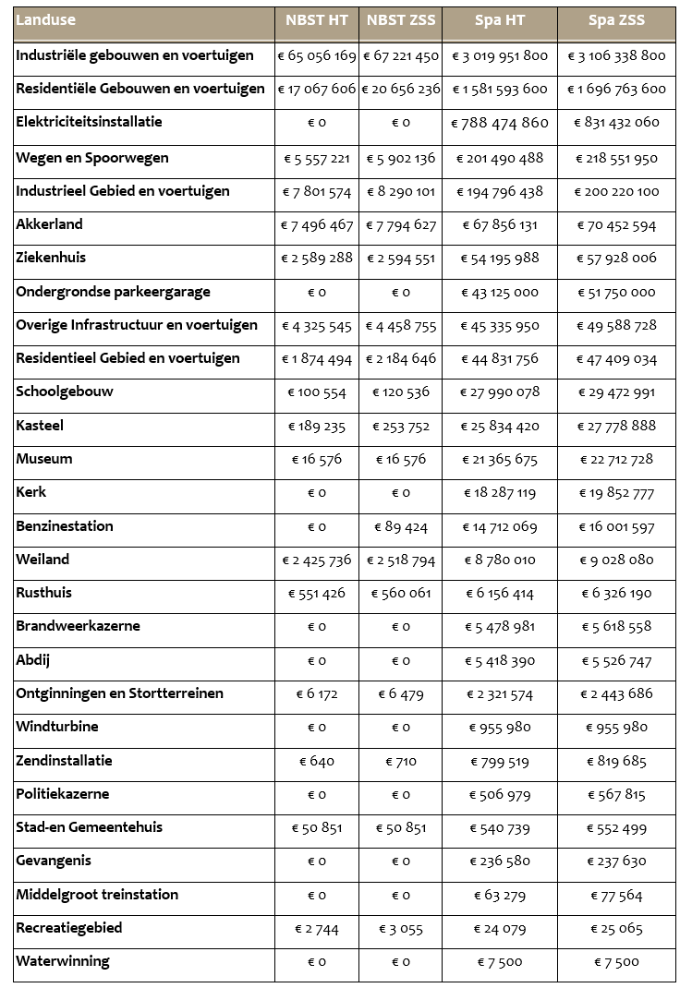
Leie-Bovenschelde en Gentse Kanalen
 | Schadekost (Meuro)
107 mm | 115
107 mm zeespiegelstijging | 123
230 mm | 6.181
230 mm zeespiegelstijging | 6.478

Slide 22
Zeeschelde
Blauw: Spa ZSS

Slide 23
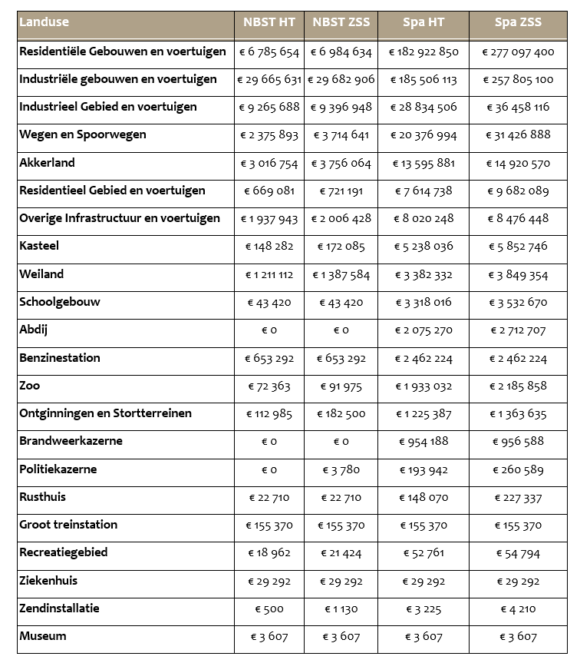
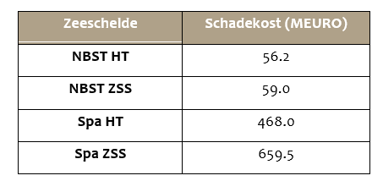
Zeeschelde

Slide 24
Conclusies
Vlaanderen is kwetsbaar voor overstromingen!
De schade bij een waterbom zal aanzienlijk zijn!
Extremiteit van de scenario’s
107 mm heeft terugkeerperiode 25-1000
230 mm heeft terugkeerperiode groter dan 10000 jaar
Totale schade in scenario zonder Zeespiegelstijging
107 mm: 289 miljoen euro
230 mm: 8,1 miljard euro
Totale schade in scenario met Zeespiegelstijging
107 mm: 300 miljoen euro
230 mm: 8,6 miljard euro
Globaal eerder beperkte toename in schade in zeespiegelstijging scenario. Er werd hier geen situatie met stormtij en zeespiegelstijging bestudeerd, maar enkel zeespiegelstijging bij een normaal tij. Peilen als gevolg van zeespiegelstijging bij normaal tij zijn nog niet dermate extreem in het tijgebied.

Slide 25
Conclusies
Grootste schade wordt waargenomen in het Leie-Bovenschelde bekken en voornamelijk in de regio Gent. Ook in de Dendervallei nemen de schades in het Spa event extreem toe.
Homogene zeer intense neerslag over volledig Vlaanderen is een conservatieve en extreme benadering. Wat eerder te verwachten is, is dat neerslag niet over heel Vlaanderen op hetzelfde moment zo extreem zal zijn.
Extreme condities zullen frequenter voorkomen omwille van de klimaatverandering.
Time to act is now!
Zelfs met de inzet van alle mogelijke maatregelen in de vallei en op de flanken (protectie + preventie) zal de schade waarschijnlijk nooit tot nul herleid kunnen worden => ook aandacht voor paraatheid noodzakelijk
Collectieve verantwoordelijkheid
Vervolg:
Studie werd overgemaakt aan experten-panel hoogwaterbeveiliging o.l.v. Henk Ovink
Advies formuleren aan Vlaamse Regering juli 2022 mbt overstromingsrisicobeheer in Vlaanderen

Slide 26
Verdere info
Volledig rapport + Managementsamenvatting:
https://www.vlaamsewaterweg.be/nieuws/minister-lydia-peeters-wil-vlaanderen-wapenen-tegen-waterbom
Kaarten:
https://www.waterinfo.be/kaartencatalogus

